Slide 1


SOLAR MAX IMPIANTO FOTOVOLTAICO TERRANOVA
Strutture fotovoltaiche fisse
Soluzione industriale integrata
Produzione interamente in-house, basata su una consolidata esperienza nella carpenteria metallica per vigneti, serre, capannoni e strutture custom.
Vantaggi
• Produzione rapida
• Installazione semplificata
• Qualità controllata lungo tutta la filiera
• Affidabilità e durata nel tempo

Slide 2
IL NOSTRO
vantaggio
Time-to-energy più rapido
Produzione interna dei profili → eliminazione delle dipendenze esterne → consegne più veloci e cantieri più rapidi
Produzione interna
Qualità costante
Zero rischi di ritardi da fornitori critici
Supporto tecnico diretto

Slide 3
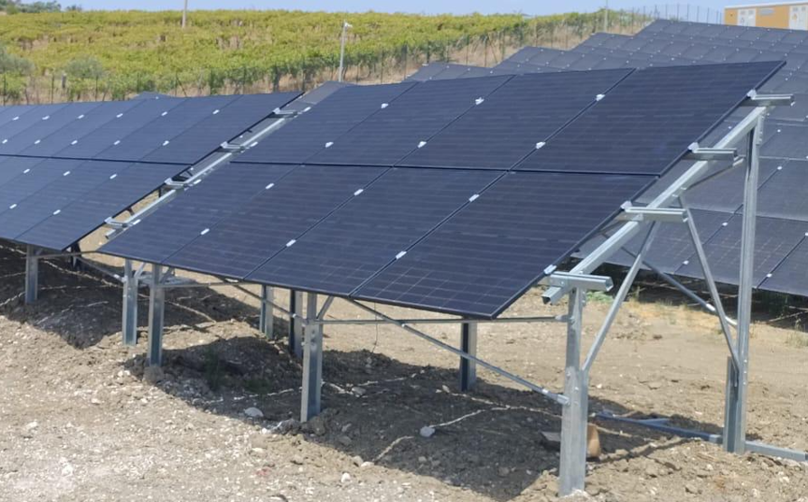
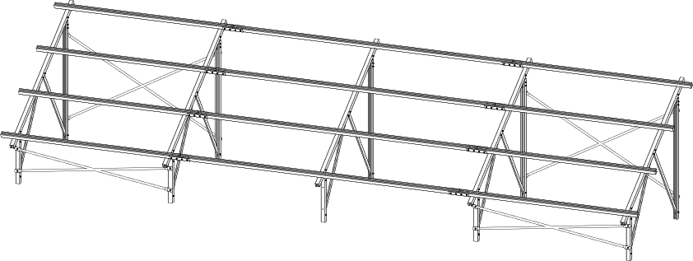
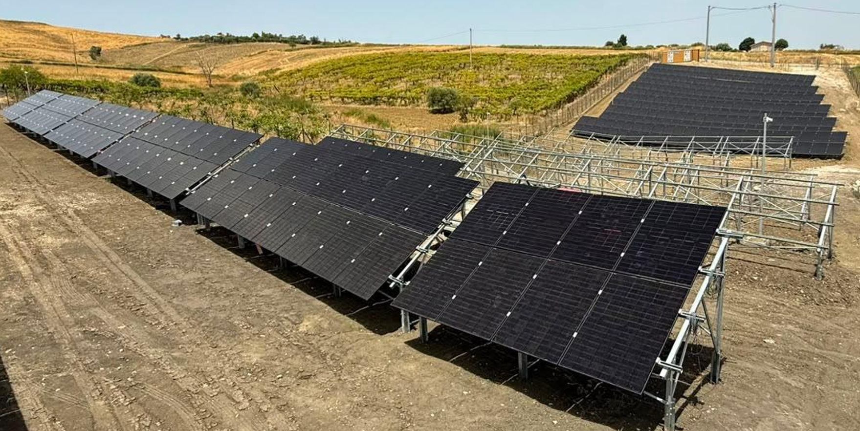
CUSTOM
industriale, non artigianale
Adattiamo la struttura al sito senza perdere standardizzazione:
terreni complessi - configurazioni variabili - moduli di nuova generazione
Installazione semplificata
Meno componenti, meno complessità,
meno errori in campo.
→ Riduzione diretta dei costi EPC e dei tempi di montaggio.

Slide 4
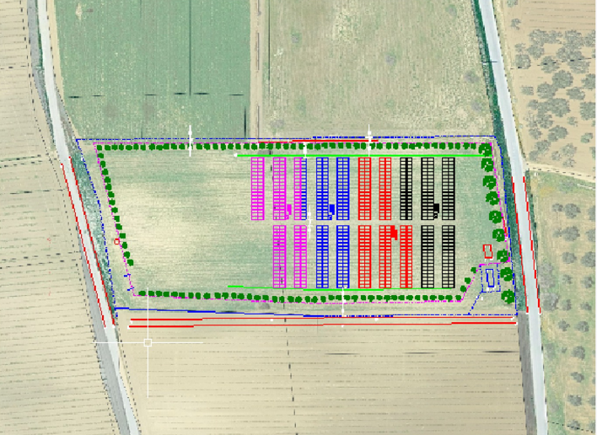
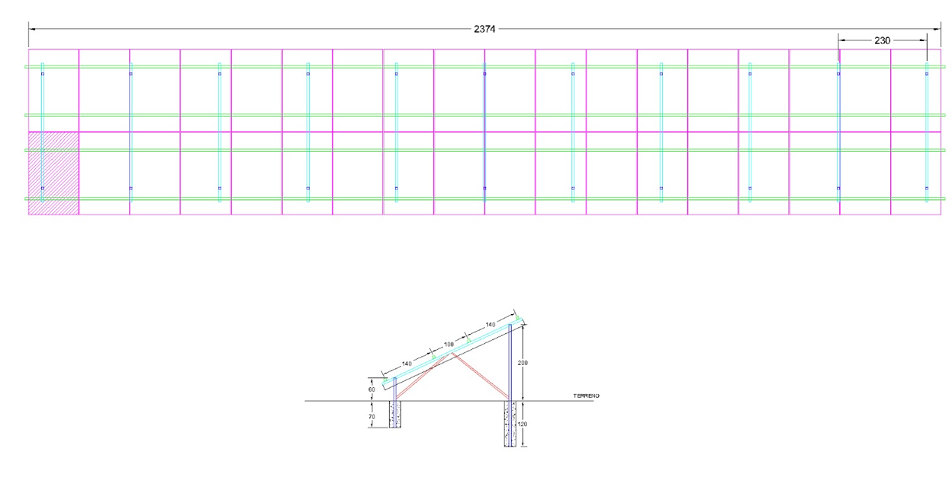
LAYOUT
TEKNA
N.19 SOLAR MAX.36 MODULI
Pannelli da 735W Potenza totale 502,74 kWh.

Slide 5
QUALI
Benefici
Strutture pensate per crescere nel tempo:
  ampliamenti successivi
  sviluppo per fasi
  modularità reale sul campo
Tracciabilità
Configurazione struttura
Produzione interna
Non vendiamo semplici strutture fotovoltaiche.
Forniamo un sistema industriale completo che riduce tempi di cantiere, rischio di progetto e complessità EPC.

Slide 6

TOTALE
Investimento 502, 74 kW
La struttura è realizzata mediante profilati e lamiere piegate ad alta efficienza strutturale che consentono di ottenere elevata resistenza.
STRUTTURA VERIFICATA PER CARICO NEVE
A 140 KG / M2
Vantaggio per il cliente
  Minori costi di trasporto.
  Facilità di movimentazione in cantiere.
  Riduzione dei tempi di installazione.
n. 19 STRUTTURE DA 36 MODULI
€ 36.500 + IVA
N. 2 TRASPORTI
+ servizio gru per operazioni di scarico
€ 1.000,00 + IVA
- Acciaio al carbonio ad alta resistenza MAGNELIS® S320GD+ZM310
- PILASTRI IN ACCIAIO ZINCATO A CALDO S355JR
TOT PESO 18 TON

